Slide 1
THÈME 2025-2026 · CYCLES, BOUCLES
Optimisation des tournées
de collecte des déchets urbains
Modéliser un quartier de Meknès par un graphe pondéré et comparer trois
algorithmes pour en extraire la tournée optimale.
Brahim AMSEGT · candidat n°13530 · CPGE MP · session 2026 · monôme
Notes:
Me présenter. Annoncer le fil : un problème concret de ma ville, traduit en maths, résolu par 3 algorithmes que je compare. Insister dès maintenant sur le mot CYCLE.

Slide 2
ANCRAGE AU THÈME
Trois cycles dans un seul projet
1
2
3
Cycle mathématique
Boucle algorithmique
Cycle opérationnel
La tournée cherchée est un cycle hamiltonien : on visite chaque point une fois et on revient au dépôt.
2-opt est une boucle d'amélioration itérative qui tourne tant qu'elle fait décroître la longueur.
La collecte est périodique : elle se répète chaque jour. C'est un cycle temporel.
Notes:
Le jury TESTE le lien au thème. L'annoncer en ouverture et y revenir en conclusion. Ces 3 niveaux sont ma colonne vertébrale.

Slide 3
POINT DE DÉPART
Un problème concret, observé à Meknès
Le constat
Les tournées de collecte de mon quartier semblent peu optimisées : détours, retours à vide.
La question
De combien peut-on raccourcir une tournée par le seul calcul, sans changer ni camions ni horaires ?
Problématique retenue
Comment modéliser le réseau de collecte d'un quartier par un graphe pondéré, et déterminer algorithmiquement le cycle optimal minimisant le temps de parcours ? Comment se comparent les méthodes en qualité et en efficacité ?
Notes:
Ancrer dans le vécu (légitime la motivation). Bien dire 'temps de parcours' et non 'distance' : choix justifié plus loin. Ne pas promettre un déploiement réel : c'est une étude.

Slide 4
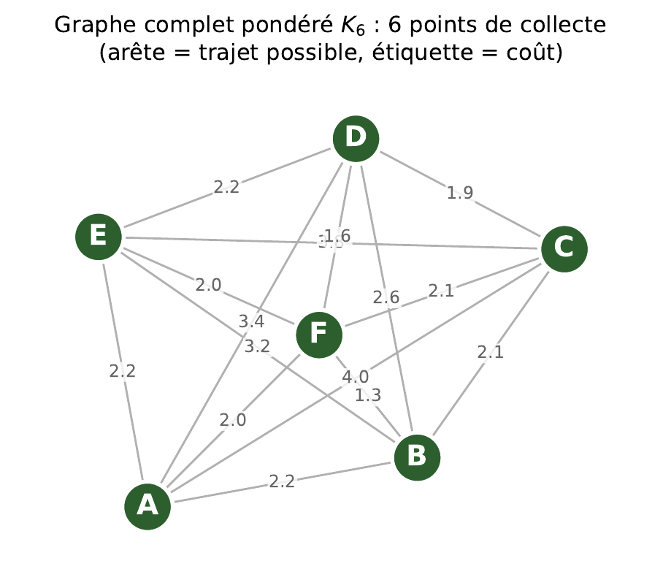
MODÉLISATION
Du quartier au graphe pondéré
G = (V, E, w)
V = les 30-40 points de collecte
E = les trajets entre deux points
w(u,v) = le temps de trajet
Temps plutôt que distance : deux trajets de même longueur ne prennent pas le même temps (voie, pente, feux). Trafic négligeable de 5h à 7h → w déterministe.
Notes:
Montrer que la réalité compliquée devient une structure propre. Si on me demande 'pourquoi complet ?' : entre deux points il existe toujours un itinéraire, résumé par un seul poids.

Slide 5
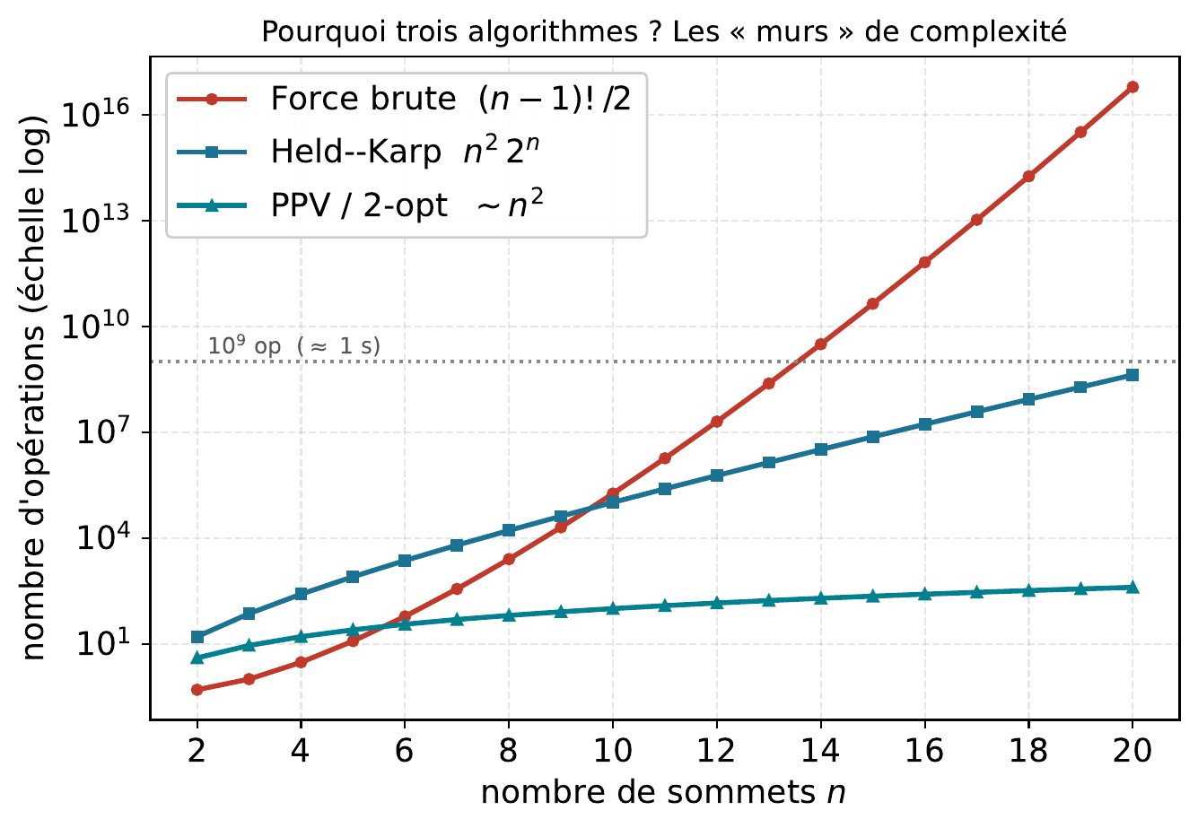
LE PROBLÈME MATHÉMATIQUE
Voyageur de commerce et explosion combinatoire
Trouver le cycle hamiltonien de poids minimal.
Nombre de tours : (n−1)! / 2
→ dès n = 15, plus de 43 milliards de tours.
Problème NP-difficile (Karp, 1972) : aucun algorithme polynomial connu ne le résout exactement. On ne peut pas tout énumérer.
Notes:
Savoir redémontrer (n-1)!/2 : n! ordres / n (départ) / 2 (sens). NP-difficile = pas impossible, mais deux échappatoires → mes 3 algos. La courbe montre les murs.

Slide 6
STRATÉGIE
Trois réponses à un problème difficile
 | Nature | Garantie | Temps | Rôle
Plus proche voisin | glouton | aucune | O(n²) | solution initiale
2-opt | amélioration locale | optimum local | O(n²)/passe | raffinement
Held–Karp | exact (prog. dyn.) | optimum global | O(n²·2ⁿ) | étalon
Le compromis fondamental : optimalité garantie OU temps polynomial — pas les deux (sauf si P = NP).
Notes:
C'est la diapo-pivot. Chaque algo occupe un point du compromis. C'est CE qui justifie de les comparer : ils ne sont pas redondants.

Slide 7
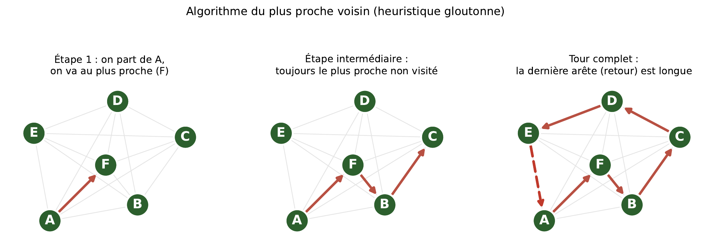
ALGORITHME 1 · PLUS PROCHE VOISIN
« Toujours aller au point le plus proche »
Heuristique gloutonne, O(n²) : à chaque arrêt, on saute vers le sommet non visité le plus proche. Simple et rapide.
Notes:
Décrire le déroulé sur la figure : A→F→B... Insister sur 'myope' : décide sans anticiper.

Slide 8
ALGORITHME 1 · LIMITE
Le prix de la myopie
L'arête de retour
Les voisins proches sont consommés au début ; le retour final au dépôt est souvent très long.
Dépend du départ
Partir de A ou de C donne des tours différents.
La parade
Lancer le PPV depuis les n sommets et garder le meilleur : coût O(n³), toujours polynomial.
Notes:
Aucune garantie d'optimalité. Garantie théorique (RSL 1977) : facteur ~log n dans le pire cas métrique — à vérifier. D'où l'idée d'AMÉLIORER ensuite.

Slide 9
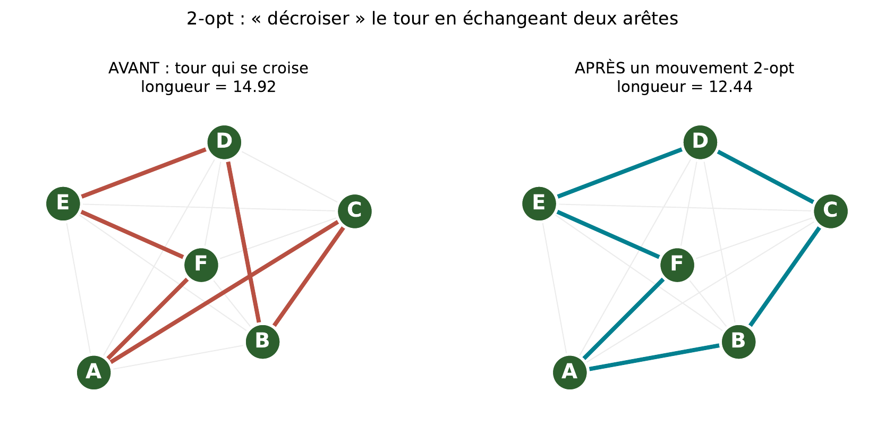
ALGORITHME 2 · 2-OPT
Décroiser le tour pour le raccourcir
Croisement = détour inutile. Le défaire raccourcit toujours le tour (Croes, 1958).
Notes:
Intuition géométrique : un tour optimal ne se croise jamais. On décroise un par un.

Slide 10
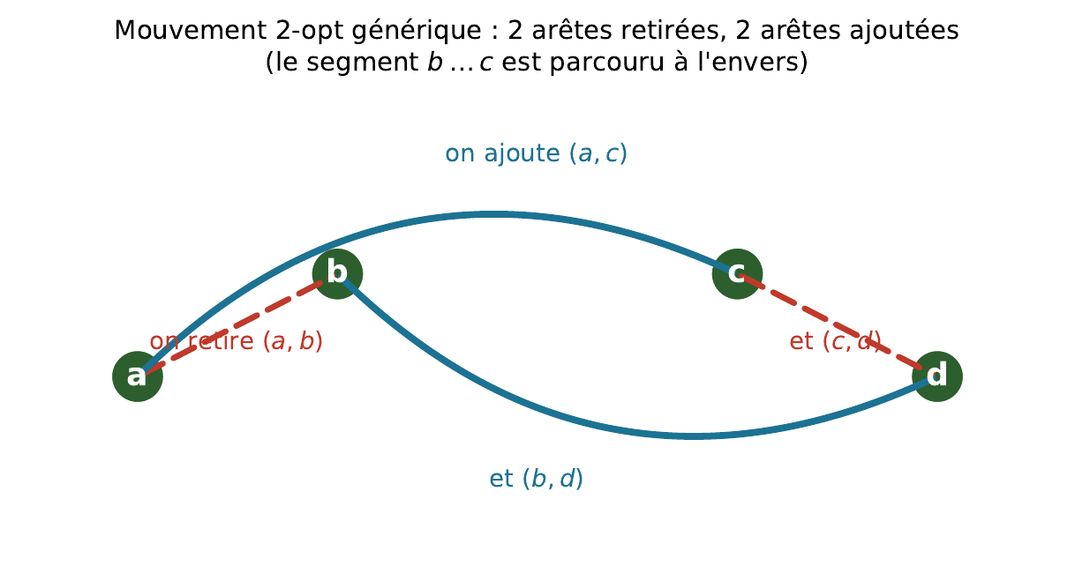
ALGORITHME 2 · MÉCANISME
Le mouvement, et sa limite
On retire (a,b) et (c,d), on ajoute (a,c) et (b,d).
Gain Δ = w(a,c)+w(b,d) − w(a,b)−w(c,d)
calculé en O(1) — on n'évalue que 4 arêtes.
Optimum LOCAL ≠ optimum global. Sur mon graphe-jouet, 2-opt peut rester bloqué à 12,07 alors que l'optimum vaut 11,75 : aucun échange de 2 arêtes ne l'améliore, pourtant ce n'est pas le meilleur tour.
Notes:
Terminaison : longueur strictement décroissante, ensemble fini de tours → s'arrête. Le contre-exemple 12,07 vs 11,75 est RÉEL (sorti de mon code) : il prouve que je comprends local vs global.

Slide 11
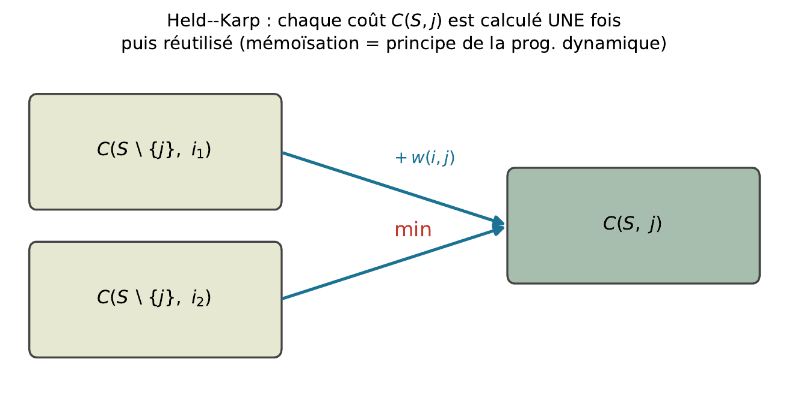
ALGORITHME 3 · HELD–KARP
Calculer l'optimum sans tout énumérer
Programmation dynamique (1962).
La force brute recalcule mille fois les mêmes sous-chemins. Held–Karp calcule chaque sous-chemin UNE fois et le réutilise.
C(S,j) = min over i [ C(S\{j}, i) + w(i,j) ]
C(S,j) = coût du meilleur chemin partant du dépôt, visitant exactement S, finissant en j.
Notes:
Idée clé = mémoïsation. Savoir énoncer C(S,j) et l'équation de Bellman au tableau. Le sous-ensemble S est codé en binaire (bitmask) dans le code.

Slide 12
ALGORITHME 3 · PORTÉE
Exact, mais un mur à n ≈ 20
Temps O(n²·2ⁿ)
Mémoire O(n·2ⁿ) ← sature souvent en premier
n = 20 : ≈ 2·10⁷ cases → gérable
n = 25 : ≈ 8·10⁸ cases → plusieurs Go, impossible
Conséquence pour mon TIPE. Held–Karp est inapplicable sur mes 30-40 points. Je l'utilise comme ÉTALON sur des sous-graphes de 12 à 15 sommets, pour mesurer à quel point PPV et 2-opt s'écartent de l'optimum vrai.
Notes:
Anticiper : 'pourquoi pas Held-Karp partout ?' → mur mémoire. Sur l'instance réelle je n'ai PAS l'optimum, d'où l'étalonnage sur petites instances + extrapolation prudente.

Slide 13
EXPÉRIMENTATION
Protocole de comparaison
Instances
Graphe réel de Meknès (30-40 pts) + instances aléatoires de tailles croissantes.
Mesures
Longueur du cycle obtenu et temps de calcul, pour chaque algorithme.
Référence
Held–Karp sur sous-graphes ≤ 15 sommets = optimum vrai pour calibrer l'écart.
Sortie
Courbes longueur/n et temps/n ; carte du meilleur cycle superposée à OpenStreetMap.
Notes:
Présenter la DÉMARCHE expérimentale, pas des résultats inventés. Les vraies courbes Meknès sont à produire avec mes données.

Slide 14
PREMIER RÉSULTAT
Vérification sur un exemple-jouet (6 points)
Configuration | Longueur | Lecture
Tour quelconque (croisé) | 14,92 | point de départ médiocre
2-opt depuis un mauvais départ | 12,07 | optimum LOCAL — bloqué
Plus proche voisin / 2-opt réussi | 11,75 | = optimum
Held–Karp (exact) | 11,75 | optimum GLOBAL prouvé
Résultats réels produits par mon code. Held–Karp valide les heuristiques et révèle le piège de l'optimum local.
Notes:
Ces nombres sont réels (vérifiés : Held-Karp = force brute sur 50 graphes). Honnêteté : ce n'est qu'un exemple-jouet, l'instance Meknès complète est l'étape suivante.

Slide 15
ESPRIT CRITIQUE
Ce que mon modèle ne capture pas
TSP, pas CARP
Pas de capacité
Données à valider
La vraie collecte parcourt des rues (arêtes), pas des points. Simplification assumée, justifiée par la densité des points.
Un seul camion, sans limite de remplissage. Le vrai problème est un VRP avec capacité.
Temps de trajet estimés (vitesse par type de voie), à confirmer sur le terrain.
Reconnaître les limites n'affaiblit pas le travail : c'est la posture scientifique que le jury attend.
Notes:
Cette diapo me protège : je désamorce moi-même les objections. Surtout TSP vs CARP — la question la plus probable.

Slide 16
CONCLUSION
Trois algorithmes, un même cycle
Un problème concret devient un cycle hamiltonien ; on le résout par un plus proche voisin rapide, on l'améliore par la boucle 2-opt, on le valide par Held–Karp exact.
Le projet illustre les trois sens du thème : cycle mathématique, boucle algorithmique, cycle opérationnel.
Merci de votre attention.
Notes:
Boucler explicitement sur le thème (le jury y revient). Finir net, sans meubler. Garder en réserve : preuve (n-1)!/2, terminaison 2-opt, complexité Held-Karp.

